Slide 1
По сказкам Пушкина
Презентация для детей старшего дошкольного и младшего школьного возраста

Slide 2
Жили были старик со старухой у самого синего моря….
1. Как называется сказка? («Сказка о рыбаке и рыбке»)
2. Сколько раз закидывал старик невод? (три раза)
?

Slide 3
"Посади ты эту птицу, Молвил он царю, - на спицу; Петушок мой золотой Будет верный сторож твой..»
?
Как называется сказка?
(«Сказка о золотом
петушке»)
2. Вспомните как Петушок кричал в случае опасности? («Кири-ку-ку.
Царствуй, лежа на боку!»)

Slide 4
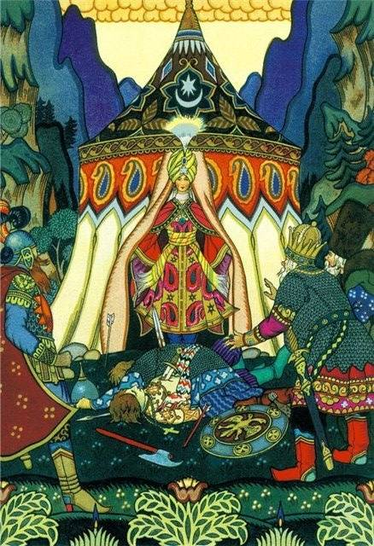
« Шамаханская царица,
Вся сияя как заря,
Тихо встретила царя...»
?
Как называется сказка? («Сказка о золотом петушке»)
Как зовут царя из этой
сказки? (Дадон)

Slide 5
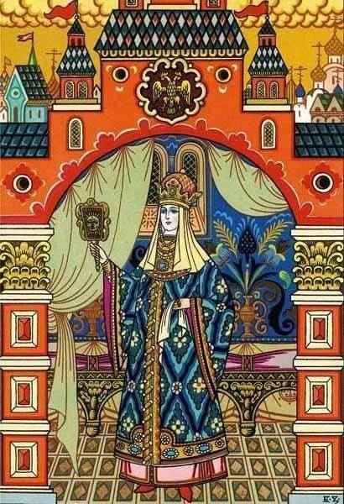
« На девичник собираясь,
Вот царица наряжаясь
Перед зеркальцем своим,
Перемолвилася с ним…»
?
Как называется сказка? («Сказка о мертвой царевне и о семи богатырях»)
2. С какими словами
обращается мачеха к
зеркальцу?
(Свет мой, зеркальце! Скажи,
Да всю правду доложи:
Я ль на свете всех милее,
Всех румяней и белее?" )

Slide 6
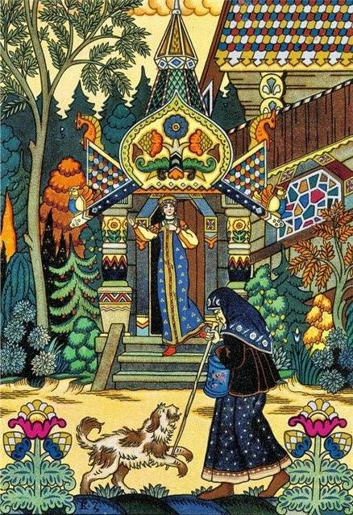
« Бабушка, постой немножко, -
Ей кричит она в окошко:
Пригрожу сама я псу
И кой-что тебе снесу..»
?
Как называется сказка? («Сказка о мертвой царевне и о семи богатырях»)
Чем угостила «нищая
черница» царевну?
( Яблоком)

Slide 7
"Ветер, ветер! Ты могуч,
Ты гоняешь стаи туч,
Ты волнуешь сине море,
Всюду веешь на просторе,
Не боишься никого,
Кроме бога одного
1. Как называется сказка? («Сказка о мертвой царевне и семи богатырях"
2. А как зовут королевича из этой сказки? (Елисей)
?

Slide 8
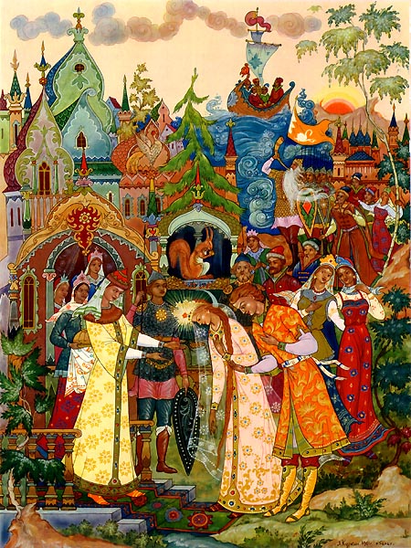
«Ель в лесу, под елью белка;
Диво, право, не безделка -
Белка песенки поет
Да орешки все грызет,
А орешки не простые….»
?
Как называется сказка? («Сказкао царе Салтане…»)
А что внутри орешков, которые грызет белка?
(Изумруды)

Slide 9
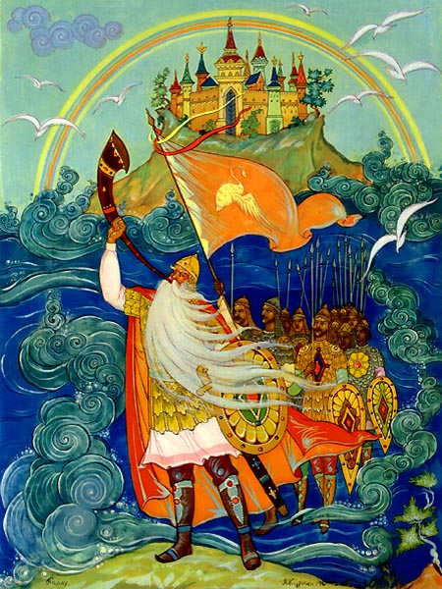
Море вздуется бурливо,
Закипит, подымет вой,
Хлынет на берег пустой,
Разольется в шумном беге,
И очутятся на бреге,
В чешуе, как жар гора,
Тридцать три богатыря
?
Как называется сказка? («Сказка о царе Салтане…»)
Сколько богатырей выходили на берег из моря?
(тридцать три)

